Slide 1
Sprint Review 21.05.
an evening with …

Slide 2
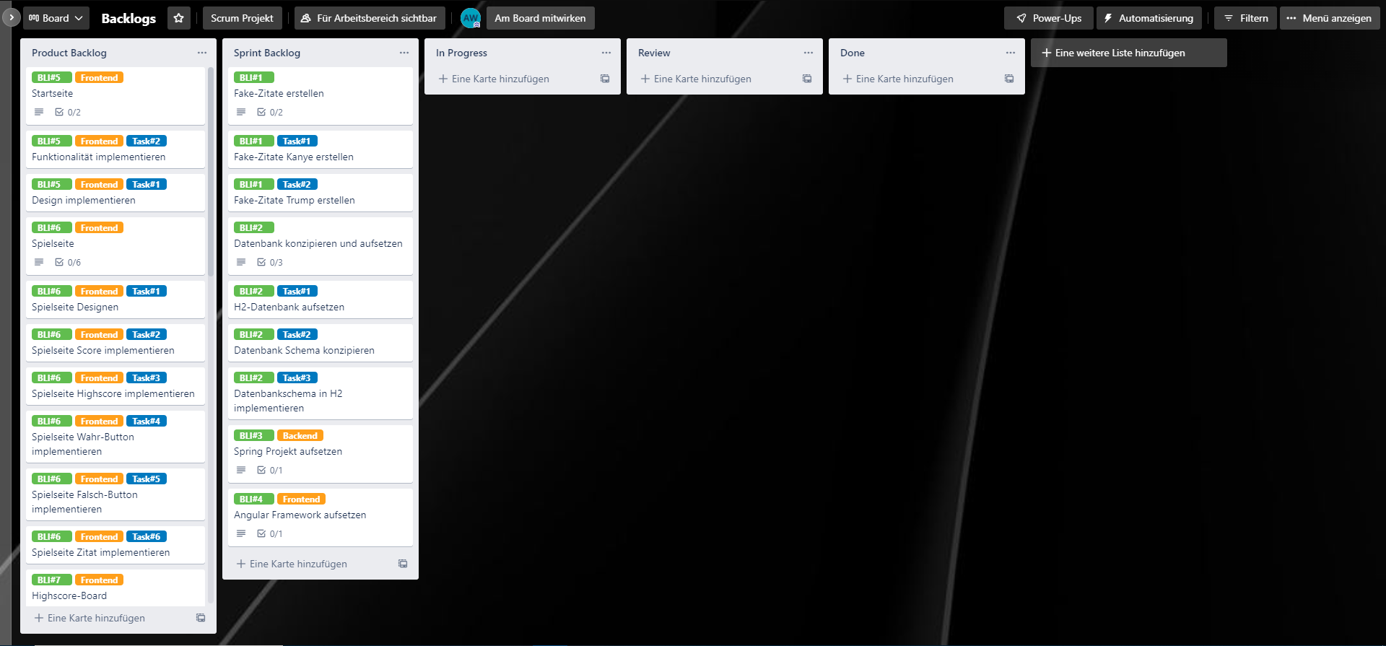
Sprint Backlog

Slide 3
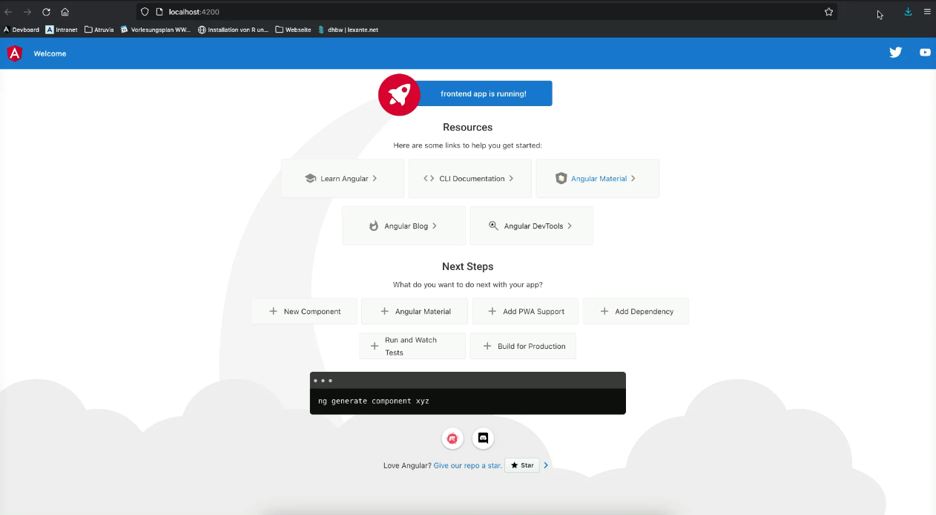
Backend
Frontend
Spring-Projekt aufgesetzt
Dependencies ausgewählt
Angular-Framework aufgesetzt

Slide 4
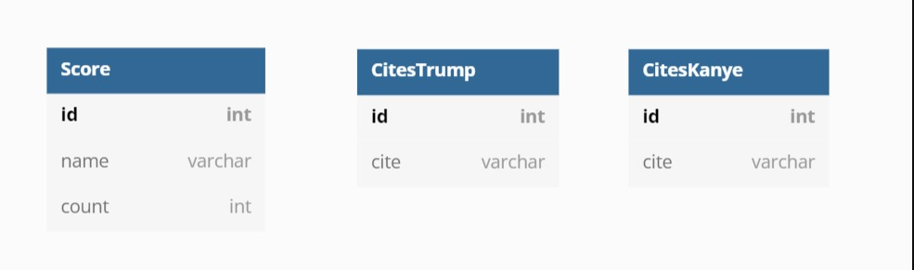

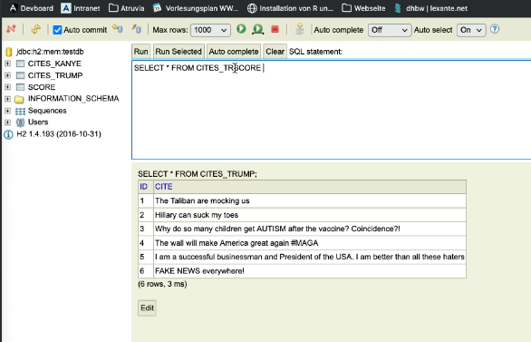
Datenbank (H2)
Datenbank-Schema:
Datenbankschema konzipiert
Datenbank aufgesetzt
Datenbankschema in H2-Datenbank implementiert
Längeres Problem
H2-Datenbank:

Slide 5
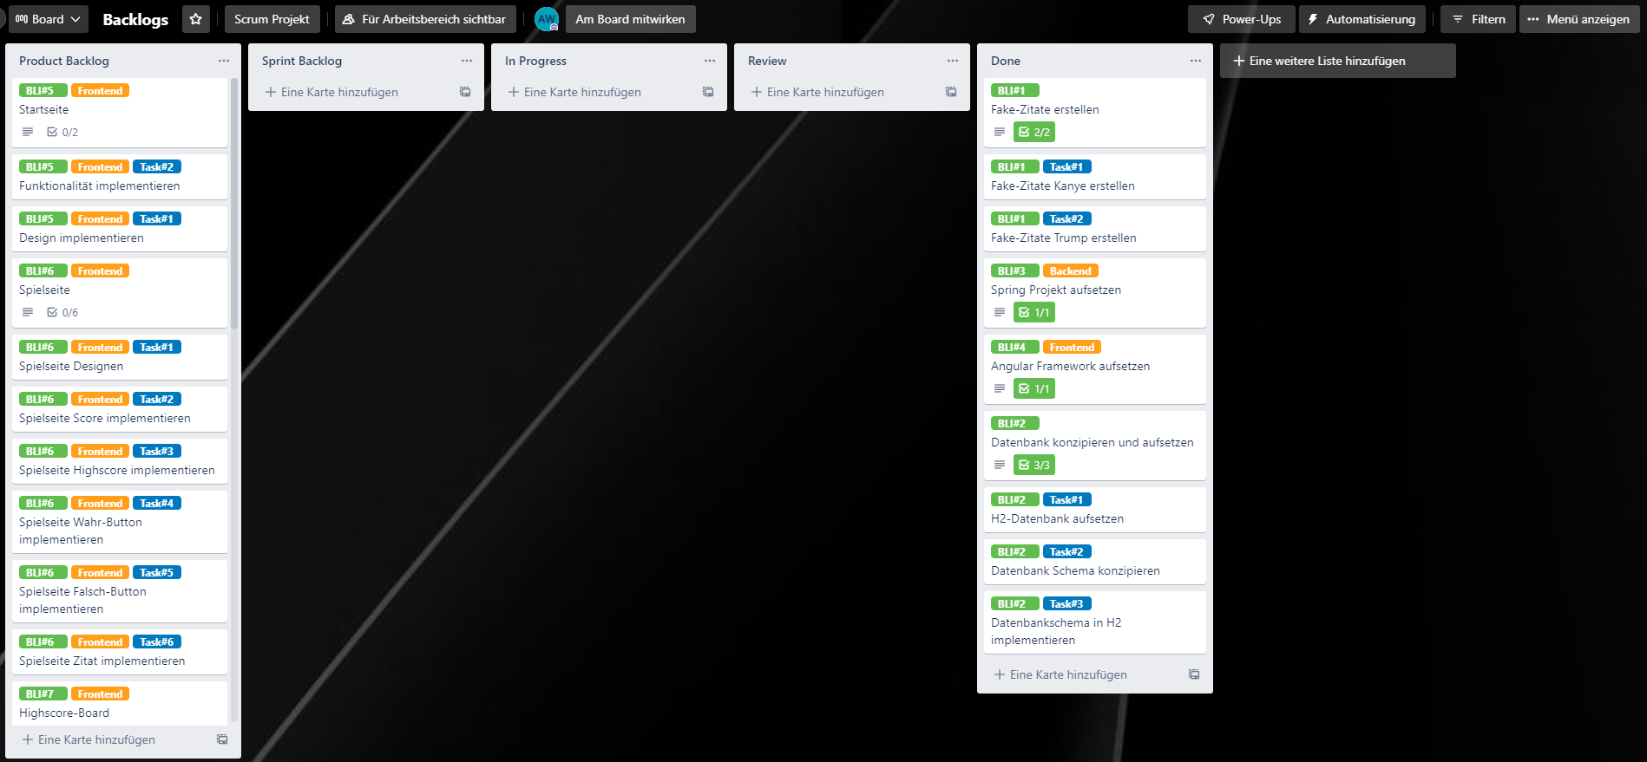
Stand nach dem Sprint

